Slide 1
স্বা গ ত ম

Slide 2
শিক্ষক ও পাঠ পরিচিতি
মোঃ একাব্বর আলী
সহকারি শিক্ষক
ফুলবাড়ীয়া তামিরুল জামাআহ্‌ দাখিল মাদরাসা
কালিয়াকৈর, গাজীপুর।
Email: akabbar5@gmail.com
Mob: 01710902412
পাঠ
শ্রেণিঃ ৮ম
বিষয়ঃ গণিত
বিশেষ পাঠঃ তথ্য ও উপাত্ত
একাদশ অধ্যায়
সময়ঃ ২৫ মিনিট
তারিখঃ ০৬/১১/২০২০

Slide 3
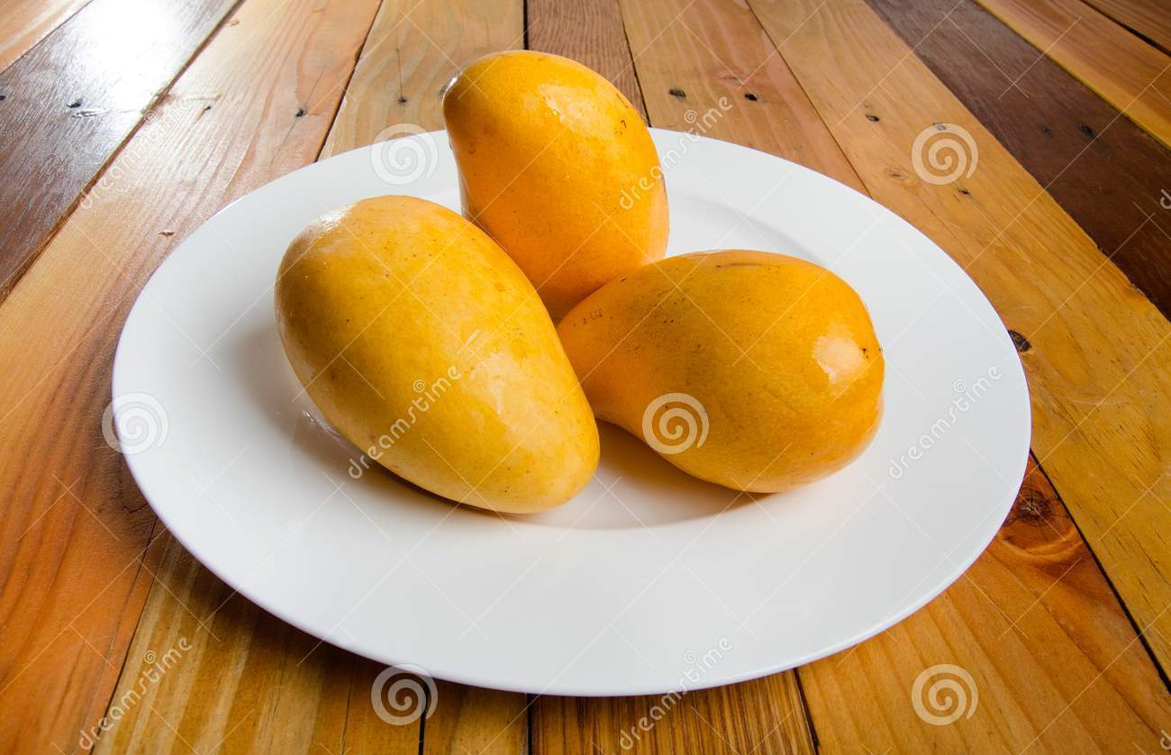
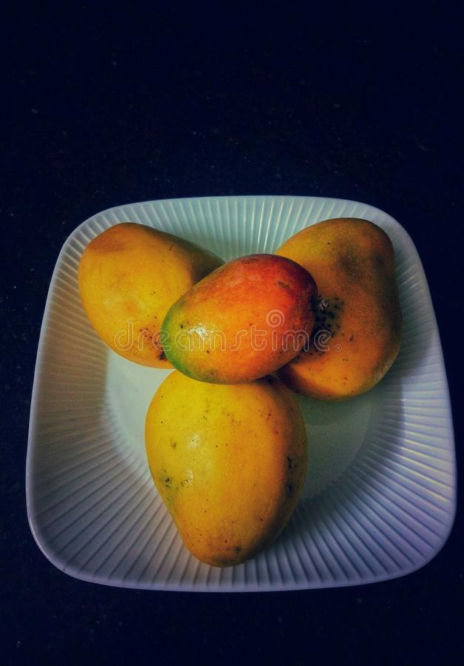
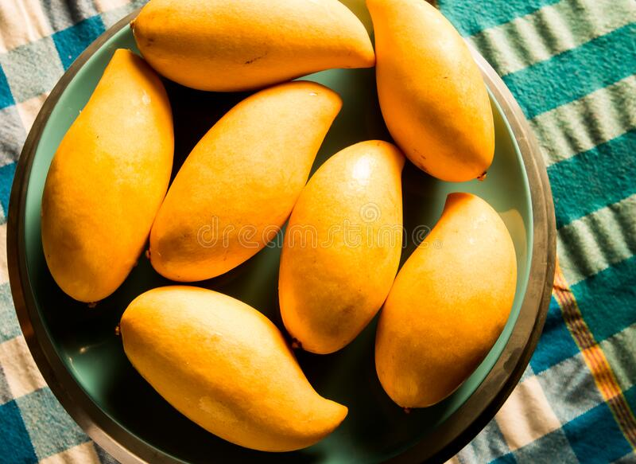
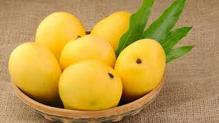
৩০০ গ্রাম
৬০০ গ্রাম
বৃষ্টিপাতের গড় নির্ণয় করতে কী কী প্রয়োজন?
১২০০ গ্রাম
৯০০ গ্রাম
Notes:
চিত্রে কত প্রকার আম আছে? আমের মোট ওজন কত? প্রতিটি আমের গড় ওজন কত? বৃষ্টি এবং আমের চিত্র দেখিয়ে প্রশ্নোত্তরের মাধ্যমে পাঠদানের অনুকূল পরিবেশ
তৈরিতে সহায়তা করা যেতে পারে।

Slide 4
কেন্দ্রীয় প্রবনতা পরিমাপক গড়
১০
৮
আজ আমরা পড়ব
৬
শতকরা হার
৪
গাণিতিক গড়
২
০
10
20
30
৪০
৫০
৬০
৭০
৮০
৯০
বয়স (বছরে)
Notes:
বয়স কোন অক্ষে আছে? অক্ষের বিন্দুগুলো কী কী? জনসংখ্যার হার কোন অক্ষে আছে? Y-অক্ষের বিন্দুগুলো কী কী? কেন্দ্রীয় প্রবণতা কী? এর পরিমাপক কী? গাণিতিক গড় কী? উত্তর পাওয়ার সাথে সাথে পাঠ ঘোষণা দিয়ে দিব।

Slide 5
এই পাঠ শেষে শিক্ষার্থীরা .............
১। গাণিতিক গড় ব্যাখ্যা করতে পারবে;
২। গাণিতিক গড়ের সূত্র বর্ণনা করতে পারবে;
৩। গাণিতিক সূত্রের সাহায্যে গড় নির্ণয় করতে পারবে;
৪। গাণিতিক গড় সংক্রান্ত সমস্যার সমাধান করতে পারবে।

Slide 6
গাণিতিক গড়
চিত্রে মোট ছয়টি স্তম্ভ আছে
ছয়টি স্তম্ভে ২৪টি টিফিন বক্স আছে
প্রত্যেক স্তম্ভে টিফিন বক্সের সংখ্যা ৪টি
Notes:
বাটি দিয়ে তৈরি কয়টি স্তম্ভ আছে? মোট টিফিন বক্সের সংখ্যা কত? এখন প্রত্যেক স্তম্ভে কয়টি টিফিন বক্স আছ? ঐ সংখ্যাকে কী বলে? গাণিতিক গড় কাকে বলে?

Slide 7
J.S.C পরীক্ষা ---২০১৮
শিক্ষা বোর্ড উপাত্ত সংখ্যা
শিক্ষা বোর্ডের নাম | পাশের হার
ঢাকা | ৮৩
কুমিল্লা | ৮৭
রাজশাহী | ৯৫
সিলেট | ৮০
চিটাগাং | ৮২
যশোর | ৮৫
বরিশাল | ৯৭
দিনাজপুর | ৮২
পাশের হার উপাত্ত সংখ্যা সূচক
গড়= $\frac{৮৩+৮৭+৯৫+৮০+৮২+৮৫+৯৭+৮২}{৮}$=৮৬.৩৭৫
মনে করি, উপাত্তের সংখ্যা=n
উপাত্তের সংখ্যা সূচক মান= $x_{1, }$,$x_{2}$,$x_{3}$…………..$x_{n}$
উপাত্ত সমূহের গাণিতিক গড়= x̅
x̅= $\frac{x_{1}+x_{2}+x_{3}+x_{4}+…+x_{n}}{n}$
=$\frac{1}{n}\sum_{i=1}^{n}{x_{i} (i=1,2,3,…………………………………n)}$
Notes:
শিক্ষা বোর্ডকে কী ধরা হয়? পাশের হারকে কী ধরা হয়? প্রদত্ত তথ্যের গড় কত? উপাত্ত সংখ্যার প্রতীক কী কী? মোট উপাত্ত সংখ্যার প্রতীক কী? গাণিতিক গড়ের প্রতীক কী? গড় নির্ণয়ের সূত্র কী?

Slide 8
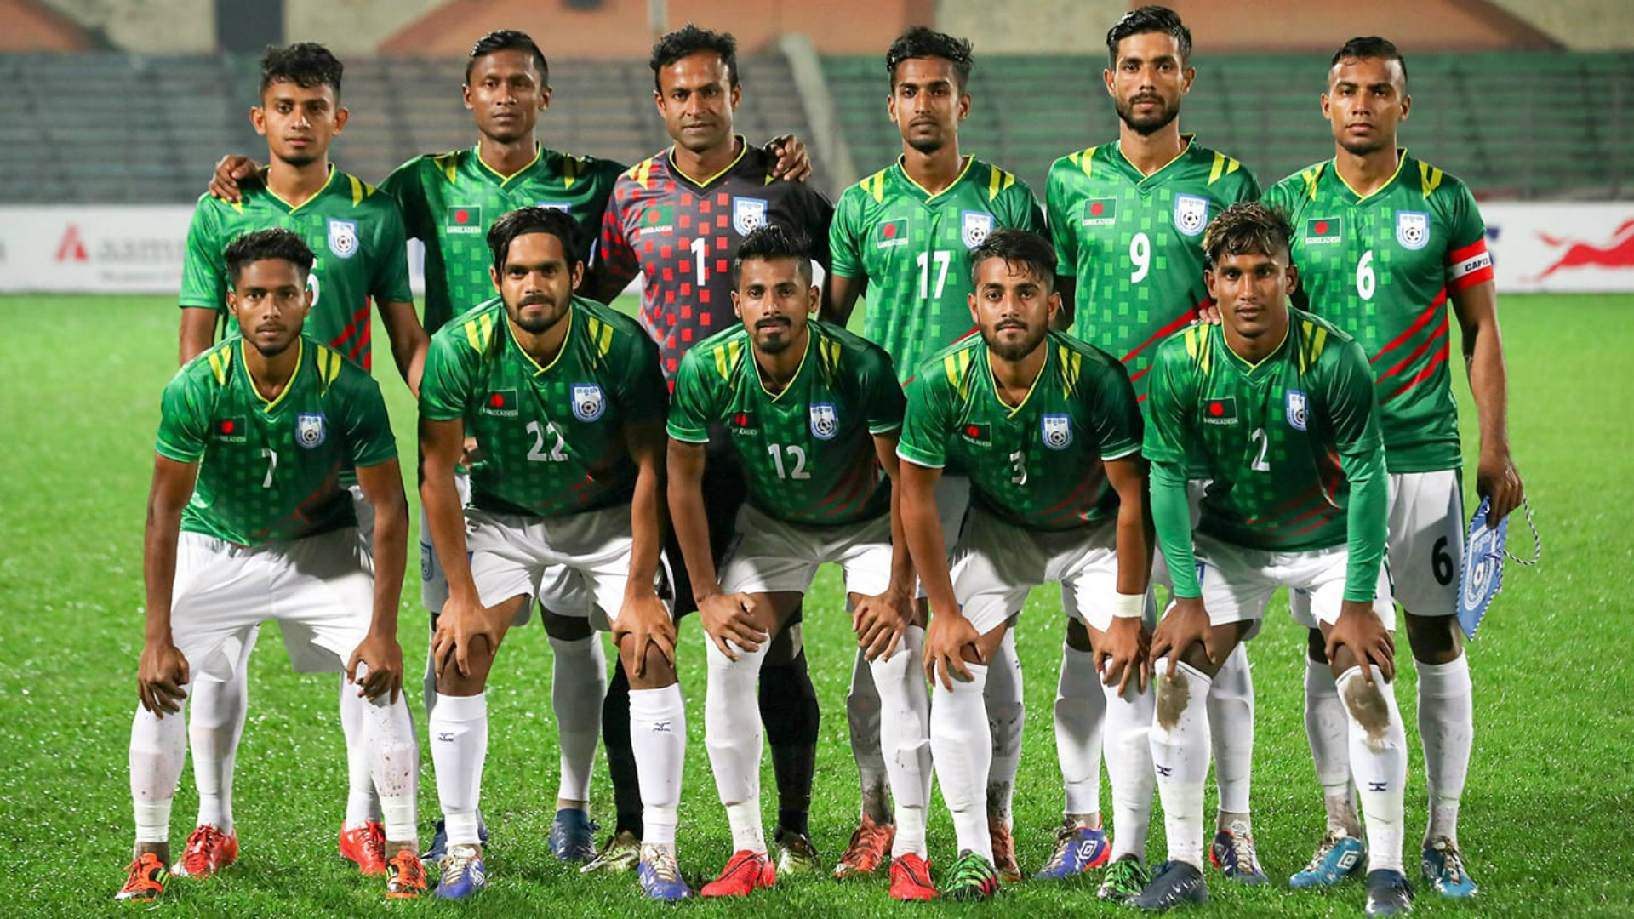
১৫
১৪
১৮
১৬
১৯
১৩
১৫
১৬
১৭
১৬
১৪
খেলোয়ারদের গড় বয়স (বছরে) কত?
Notes:
শিক্ষার্থীদের দ্বারা বোর্ডে সমস্যার সমাধান করানো যেতে পারে। সমাধানে সহায়তা করা যেতে পারে।

Slide 9
অনুমিত গড়, $a=\frac{১৮+৫২ }{২ }=৩৫ এবং উপাত্ত সংখ্যা,n=16$
উপাত্ত $x_{i}$ | $$x_{i } ̶ a$$ | ক্রমযোজিত সমষ্টি | উপাত্ত $x_{i}$ | $x_{i}$ ̶ a | ক্রমযোজিত সমষ্টি
৪০ |  |  | ৪৭
৪১ |  |  | ৪৮
৪৫ |  |  | ৪৯
১৮ |  |  | ৫২
২৯ |  |  | ১৯
২৫ |  |  | ৪২
৩০ |  |  | ৪৩
৩৩ |  |  | ৪৬
৫
৬
১০
̶ ১৭
̶ ১৫
̶ ১৫
̶ ৫
̶ ২
৫
১১
২১
৪
̶ ১১
̶ ২৬
̶ ৩১
̶ ৩৩
১২
১৩
১৪
১৭
̶ ১৬
৭
১১
১১
̶ ২১
̶ ৮
৬
২৩
৭
১৪
২৫
৩৬
$∴$ বিয়োগফলের গড় = $\left( ৩৬ ÷১৬ \right)=২.২৫$
অবিন্যস্ত উপাত্তের গাণিতিক
গড় নির্ণয়ের সংক্ষিপ্ত পদ্ধতি
$∴$ প্রকৃত গড় = অনুমিত গড় + বিয়োগফলের গড়
$=৩৫+২.২৫=৩৭.২৫$
Notes:
অনুমিত গড় নির্ণয়ের নিয়ম কী? এখানে উপাত্ত সংখ্যা কত? ক্রমযোজিত সমষ্টি কত? বিয়োগ ফলের গড় কত? প্রকৃত গড় নির্ণয়ের সূত্র কী? প্রকৃত গড় কত?

Slide 10
একক কাজ
৩৮
৪৮
৪৩
৩৩
৫৪
৫৮
৪৪
৩৭
৪৫
৫০
৪৭
৪১
৩৬
৪২
অবিন্যস্ত উপাত্তের গাণিতিক গড়(সংক্ষিপ্ত পদ্ধতিতে) নির্ণয় কর
Notes:
সময়----৫মিনিট। শিক্ষক শিক্ষার্থীদের দ্বারা বোর্ডে সমাধান করতে সহায়তা করতে পারেন।

Slide 11
প্রাপ্ত নম্বর $x_{i}$ | গণসংখ্যা $f_{i}$
৪০ | ৪
৪১ | ৫
৪৫ | ৬
২৮ | ৪
৫০ | ৫
২৫ | ৩
৩০ | ৪
৬৩ | ২
৫৬ | ৪
৬০ | ৩
$$f_{i}x_{i}$$
১৬০
২০৫
২৭০
১১২
২৫০
৭৫
১২০
১২৬
২২৪
১৮০
শ্রেণি ব্যাপ্তি | শ্রেণি মধ্যমান $x_{i}$ | গণসংখ্যা $f_{i}$
২১----৩০ |  | ৪
৩১----৪০ |  | ৭
৪১----৫০ |  | ৯
৫১----৬০ |  | ১০
৬১----৭০ |  | ৫
৭১--- ৮০ |  | ৩
৮১----৯০ |  | ২
$$f_{i}x_{i}$$
১০২
২৪৫.৫
৪০৯.৫
৫৫৫
৩২৭.৫
২২৬.৫
১৭১
২৫.৫
৩৫.৫
৪৫.৫
৫৫.৫
৬৫.৫
৭৫.৫
৮৫.৫
K=৭ , n=৪০ , $\sum_{i=1}^{k}{f_{i}x_{i}=২০৪০ }$
$∴\overset{⃐}{x}$ =$\frac{1}{n}\sum_{i=1}^{k}{ f_{i}x_{i} }$
বিন্যস্ত উপাত্তের গড়
গড় ণির্ণয় পদ্ধতি
Notes:
বিন্যস্ত উপাত্তের গড় নির্ণয়ের জন্য কলাম কয়টি? K দ্বারা কী বুঝায়? N কিসের প্রতীক? বিন্যস্ত উপাত্তের গড় নির্ণয়ের সূত্র কী?

Slide 12
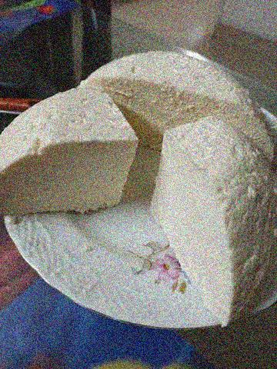
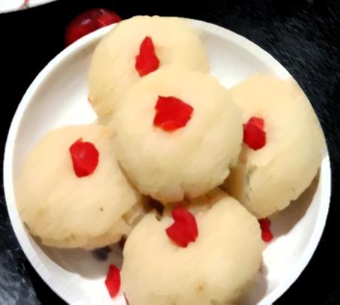
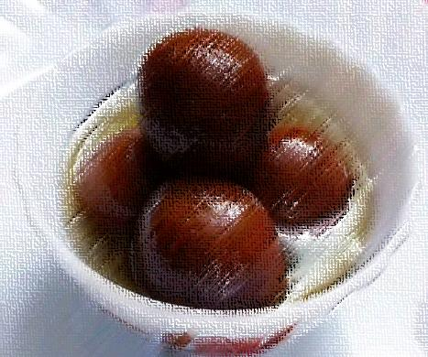
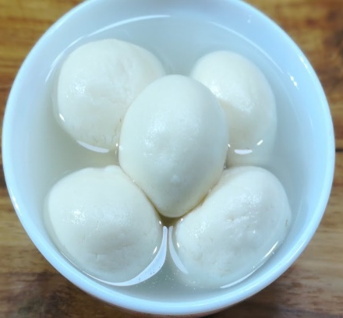
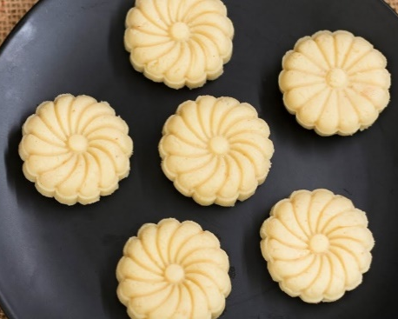
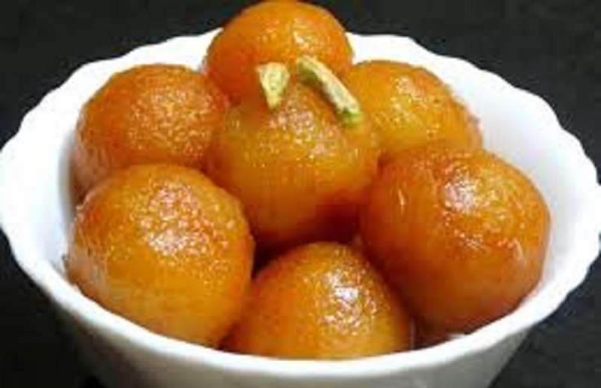
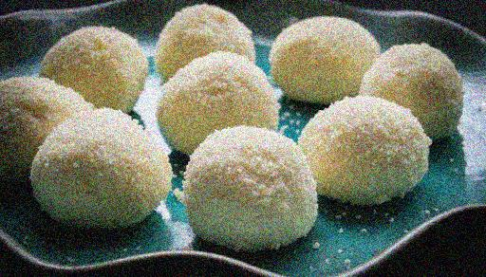
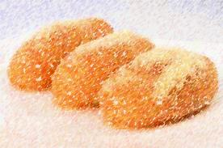
২১
(১১------২০)
(২১-------৩০)
৩১
(৪১------৫০)
(৩১-------৪০)
(৫১--------৬০)
(৬১-------৭০)
(৭১-------৮০)
(৮১---------৯০)
৪২টি মিষ্টির ওজন (গ্রামে) দেওয়া আছে । গণসংখ্যা নিবেশন সারণি তৈরি
করে গাণিতিক গড় নির্নয় কর।
Notes:
চিত্রে ঊল্লেখিত তথ্যের আলোকে বিন্যস্ত পদ্ধতিতে শিক্ষার্থীদের দ্বারা বোর্ডে সমস্যার সমাধান করানোতে সহায়তা করা যেতে পারে।

Slide 13
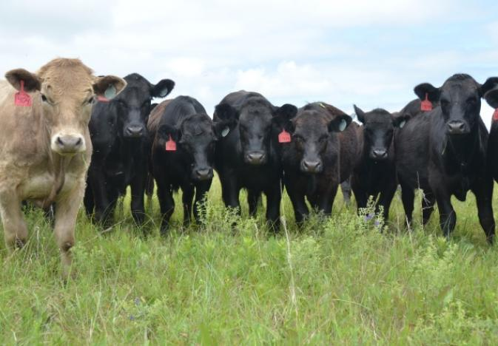
দলীয় কাজ
শ্রেণি ব্যাপ্তি | $$f_{i}$$
21-----30 | ৫
৩১-----৪০ | ৯
৪১-----৫০ | ১২
৫১-----৬০ | ১৫
৬১-----৭০ | ১১
৭১-----৮০ | ৮
৮১-----৯০ | ৭
গরুগুলোর ওজন (কেজিতে) দেওয়া আছে । গণসংখ্যা সারণি তৈরি করে
গড় নির্ণয় কর
Notes:
শিক্ষার্থীদের সমস্যাটির সমাধান করার জন্য বোর্ডে শিক্ষক হহায়তা করতে পারেন।

Slide 14
মূল্যায়ন
শ্রেণি ব্যাপ্তি | $f_{i}$
২১----৩০ | ৪
৩১----৪০ | ৬
৪১----৫০ | ৮
৫১----৬০ | ১০
৬১----৭০ | ৯
৭১----৮০ | ৬
৮১----৯০ | ৫
$x_{i}$ | $f_{i}x_{i}$
$x_{i}$
২৫.৫
৩৫.৫
৪৫.৫
৫৫.৫
৬৫.৫
৭৫.৫
৮৫.৫
$f_{i}x_{i}$
১০২
২১৩
৩৬৪
৫৫৫
৫৮৯.৫
৪৫৩
৪২৭.৫
১। $x_{i}$=কত?
২। $f_{i}x_{i}=কত?$
৩। $\sum{f_{i}x_{i}= কত? }$
২৭০৪
৪। গাণিতিক গড় কত?
৫৬.৩
৫। গাণিতিক গড় নির্ণয়ের সূত্র কী?
৬। শ্রেণির মধ্যমান নির্ণয়ের সূত্র কী?
Notes:
শিক্ষার্থীদের দ্বারা মূল্যায়ন প্রশ্নের উত্তরগুলো বোর্ডে লেখানো যেতে পারে।

Slide 15
বাড়ী কাজ
১। ৮ম শ্রেণির ৪০ জন শিক্ষার্থীর বার্ষিক পরীক্ষায় গণিত বিষয়ের প্রাপ্ত নাম্বার নিচে দেওয়া হলোঃ
৭০ | ৪০ | ৩৫ | ৬০ | ৫৫ | ৫৮ | ৪৫ | ৬০ | ৬৫ | ৮০
৭০ | ৪৬ | ৫০ | ৬০ | ৬৫ | ৭০ | ৫৮ | ৬০ | ৪৮ | ৭০
৩৬ | ৮৫ | ৬০ | ৫০ | ৪৬ | ৬৫ | ৫৫ | ৬১ | ৭২ | ৮৫
৯০ | ৬৮ | ৬৫ | ৫০ | ৪০ | ৫৬ | ৬০ | ৬৫ | ৪৬ | ৭৬
(ক) শ্রেণি ব্যাবধান ৫ ধরে শ্রেণিসংখ্যা ণির্ণয় কর ।
(খ) শ্রেণি ব্যাবধান ৫ ধরে গণসংখ্যা নিবেশন সারণি তৈরি কর।
(গ) সারণি থেকে গড় নির্ণয় কর।
Notes:
সমস্যাটি সমাধান করার প্রাথমিক ধারনা শিক্ষার্থীদের জানিয়ে দিতে পারেন।

Slide 16
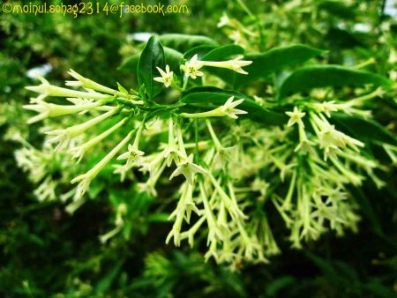
ধন্যবাদ

